Slide 1
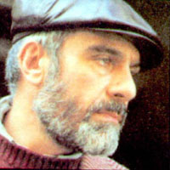
Сергей Донатович Довлатов
1941 – 1990
Человек – легенда Человек – анекдот Человек - миф

Slide 2
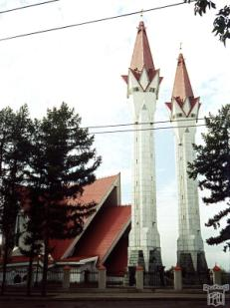
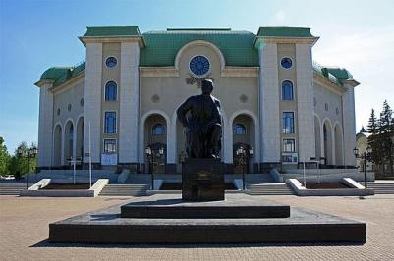
Родился в эвакуации 3 сентября 1941 года в Уфе в семье театральных работников
»
Уфа.
Соборная мечеть «Ляля Тюльпан»
Драматический театр в Уфе

Slide 3
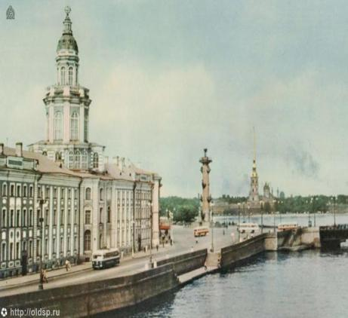
1944 год – семья возвращается в Ленинград, где Сергей идет в школу
1959 год- студент Ленинградского университета филологического факультета
1962 год – отчисление из университета. Служба в армии (Внутренние войска в Коми)
1965 год – вновь поступление в университете на факультет журналистики
ЛЕНИНГРАД

Slide 4
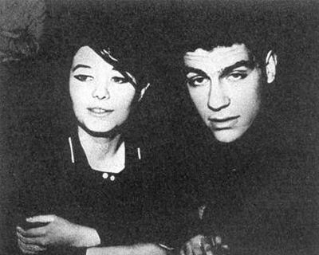
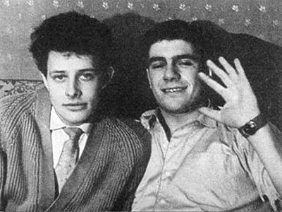
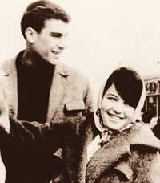
Студент ЛГУ
Первая любовь Сергея Довлатова – красавица Ася Пекуровская
С другом студенческих лет Игорем Смирновым

Slide 5
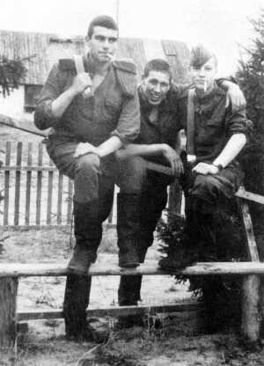
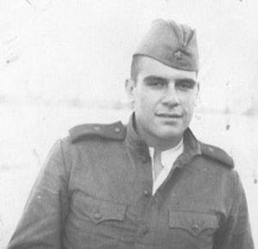
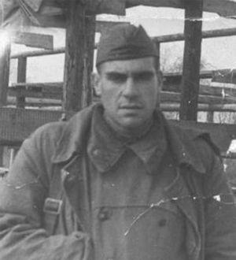
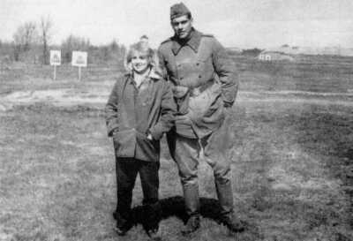
Служба во внутренних войсках в Коми. Солдат ВОХРы

Slide 6
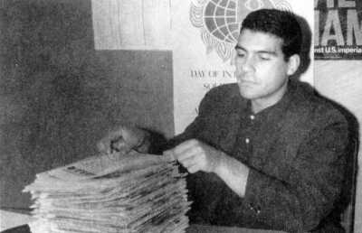
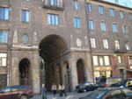
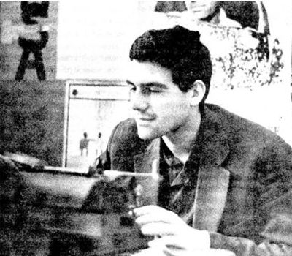
Снова Ленинград. Университет. Факультет журналистики
В редакции многотиражки
Дом, в котором жил С.Довлатов

Slide 7
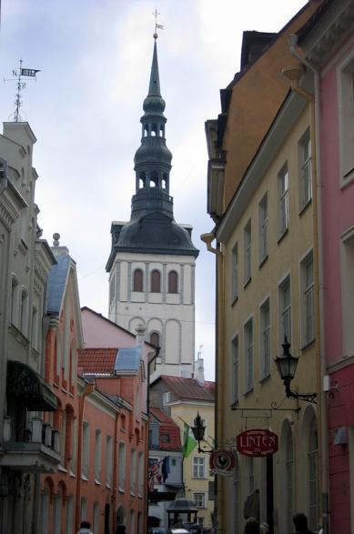
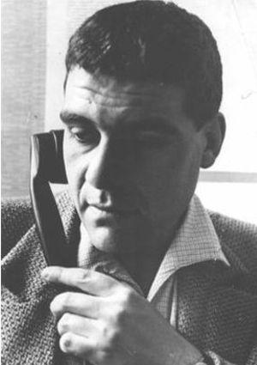
Сергей Довлатов – журналист газеты «Советская Эстония»
Любимый город Сергея Довлатова - ТАЛЛИН

Slide 8
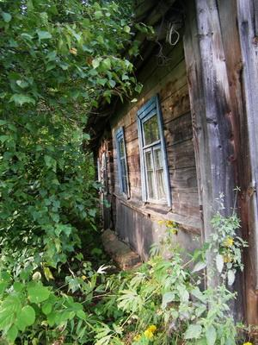
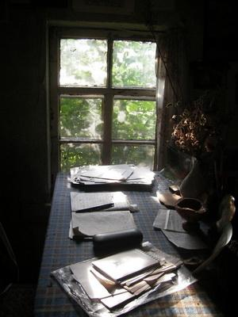
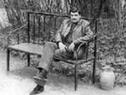
1976 – 1977 год – работа экскурсоводом в Пушкинских горах, в Михайловском
Дом в деревне Березино, где жил Довлатов
Письменный стол писателя

Slide 9
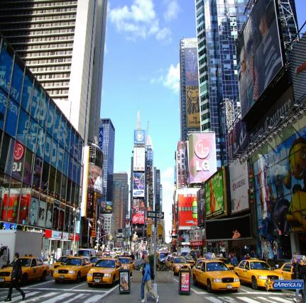
Творческий путь Довлатова:
12 лет в России. Написаны, но не напечатаны книги, «Пять углов. Рассказы» , «Зона».
12 лет в Америке. Написаны произведения:
«Заповедник», «Компромисс», «Чемодан», «Иностранка», «Наши», «Невидимая книга», «Марш одиноких»
1979 год – эмигрирует в Нью-Йорк
1980 год – главный редактор газеты «Новый американец», ведущий передач на радио «Свобода»

Slide 10
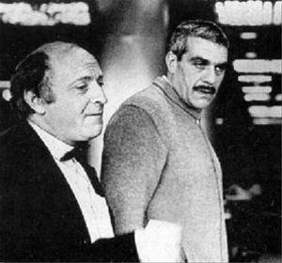
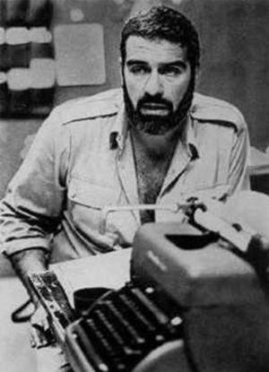
НЬЮ-ЙОРК
Сергей Довлатов и Иосиф Бродский
В редакции газеты «Новый американец»

Slide 11
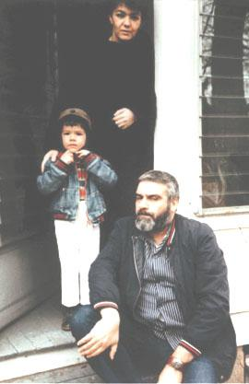
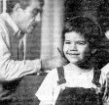
Нью-Йорк. С женой Леной и сыном Колей

Slide 12
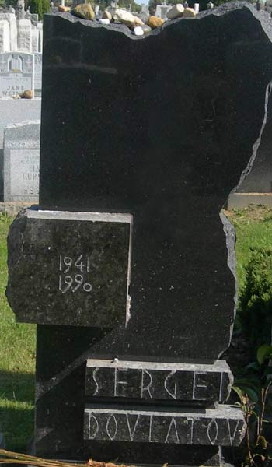
24 август 1990 года Сергей Довлатов умер в Нью-Йорке от сердечного приступа, не дожив нескольких дней до 49 лет
НАДГРОБНАЯ ПЛИТА НА МОГИЛЕ ПИСАТЕЛЯ

Slide 13
Санкт-Петербург. Мемориальная доска на доме, где жил С. Довлатов
Одним из серьезных ощущений, связанных с нашим временем, стало ощущение надвигающегося абсурда, когда безумие становится более или менее нормальным явлением.
Из афоризмов Сергея Довлатова

Slide 14
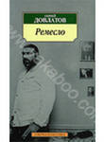
Книги Сергея Довлатова

Slide 15
(1)Наша память избирательна, как урна...
* * *
(2) У Бога добавки не просят.
* * *
(3) Трудно выбрать между дураком и подлецом, особенно если подлец — еще и дурак.
* * *
(4) Хорошо идти, когда зовут. Ужасно — когда не зовут. Однако лучше всего, когда зовут, а ты не идёшь...
* * *
(5) Не так связывают любовь, дружба, уважение, как общая ненависть к чему-нибудь.
* * *
(6) Любовь — это для молодёжи. Для военнослужащих и спортсменов...
* * *
(7) Я столько читал о вреде алкоголя! Решил навсегда бросить... читать.
* * *

